Slide 1


Báo cáo đồ án cơ sở nghành
Đề tài : Tìm hiểu và ứng dụng công nghệ Tableau trong phân tích và trực quan hóa dữ liệu
Sinh viên thực hiện : Cao Duy Nhân
MSSV: 110121070
GVHD : Cô Hà Thị Thúy Vi

Slide 2
Lý do chọn đề tài
Sự quan trọng của dữ liệu ngày nay
Trực quan hóa tạo ra câu chuyện số hóa
Sự đa dạng của các công cụ trực quan hóa

Slide 3
CHƯƠNG 1: TỔNG QUAN ĐỀ TÀI
CHƯƠNG 2: NGHIÊN CỨU LÝ THUYẾT
CHƯƠNG 3: HIỆN THỰC HÓA NGHIÊN CỨU
CHƯƠNG 4: KẾT LUẬN VÀ HƯỚNG PHÁT TRIỂN
1
2
Nội dung chính
3
4

Slide 4
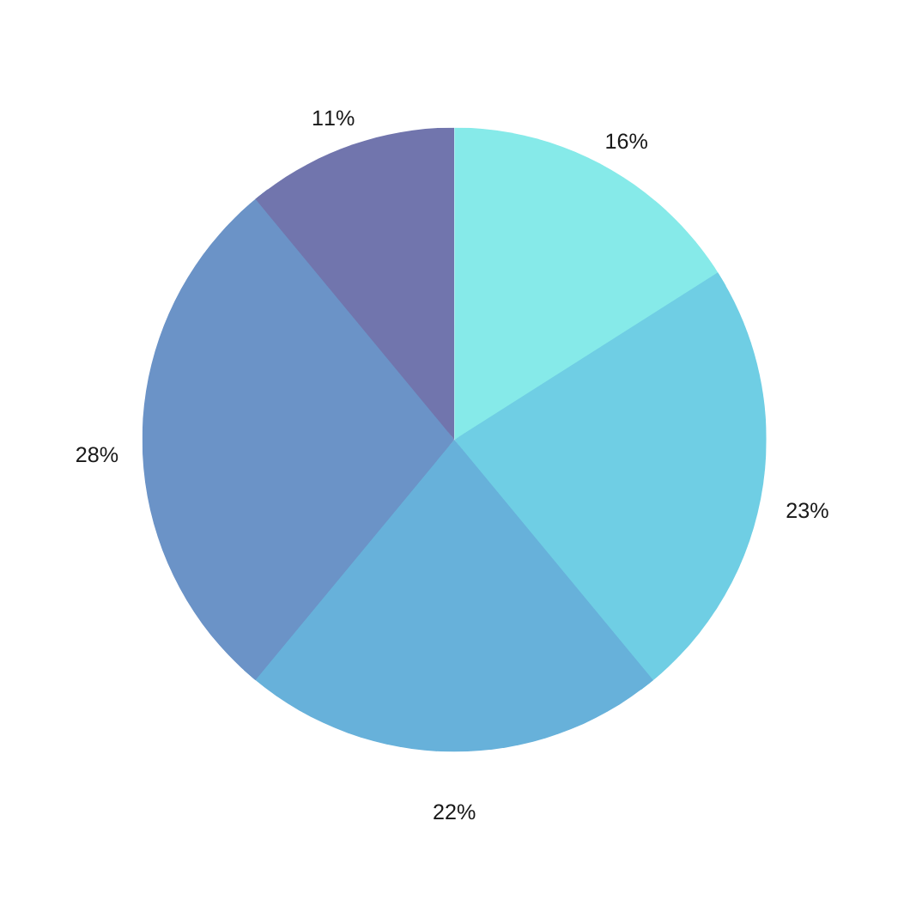

CHƯƠNG 1: TỔNG QUAN ĐỀ TÀI
Kết hợp dữ liệu
Tạo biểu đồ và Dashboard
Phần mềm Tableau
Tính năng tương tác
Kết nối dữ liệu đa nguồn
Theo dõi dữ liệu

Slide 5
CHƯƠNG 2: NGHIÊN CỨU LÝ THUYẾT
01.
02.
03.
Giới thiệu phần mềm Tableau
Các chức năng của Tableau
Hàm phân tích và trực quan trong Tableau

Slide 6

CHƯƠNG 2: NGHIÊN CỨU LÝ THUYẾT
1. Giới thiệu phần mềm Tableau.
Tableau là phần mềm hỗ trợ phân tích (Data Analyst) và trực quan hóa dữ liệu (Data Visualization), công cụ được dùng nhiều trong ngành BI (Business Intelligence).

Slide 7
CHƯƠNG 2: NGHIÊN CỨU LÝ THUYẾT
2. Các đặc điểm chính
Tạo Dashboard
Cộng tác và chia sẻ
Trực quan hóa dữ liệu
Các đặc điểm chính
Dữ liệu trực tuyến và lưu trữ
Bảo mật mạnh mẽ
Tùy chọn sử dụng nguồn dữ liệu

Slide 8
CHƯƠNG 2: NGHIÊN CỨU LÝ THUYẾT
3. Hàm phân tích và trực quan trong Tableau.
Parameter
IIF
IF
Sort
Filters
Group
LOD (Level of Detail)

Slide 9
CHƯƠNG 3:HIỆN THỰC HÓA NGHIÊN CỨU
Mô tả bài toán
Tập dữ liệu “sales_06_FY2020-21.csv”. Nó bao gồm 32 thuộc tính và 286.393 bộ dữ liệu. .
Cần xây dựng bài dựng bài toán để tính doanh thu của công ty qua từng năm, với số liệu từ tập dữ liệu ”sales_06_FY2020-21.csv”.

Slide 10
CHƯƠNG 3:HIỆN THỰC HÓA NGHIÊN CỨU
Bảng dữ liệu các chiều giá trị trong tập dữ liệu” sales_06_FY2020-21.csv” .
STT | Thuộc tính | Diễn giải
1 | Order_id | Mã đơn hàng
2 | Order_date | Ngày đặt hàng
3 | Status | Trạng thái
4 | Item_id | Mã mặt hàng
5 | Qty_ordered | Số lượng đặt hàng
6 | Price | Giá
7 | Value | Giá trị
8 | Discount_amount | Số tiền chiết khấu
9 | Total | Tổng số
10 | Category | Danh mục hàng hóa

Slide 11
CHƯƠNG 3: HIỆN THỰC HÓA NGHIÊN CỨU
11 | Payment_method | Phương thức thanh toán
12 | Customer_id | Mã khách hàng
13 | Year | Năm
14 | Month | Ngày tháng
15 | Ref_num | Số tham chiếu
16 | Name Prefix | Danh xưng
17 | First Name | Tên
18 | Middle Initial | Tên đệm
19 | Last Name | Họ
20 | Gender | Giới tính
21 | Age | Tuổi
22 | E Mail | Địa chỉ thư điện tử

Slide 12
CHƯƠNG 3:HIỆN THỰC HÓA NGHIÊN CỨU
23 | Customer Since | Ngày đăng ký khách hàng
24 | Phone No. | Số điện thoại
25 | Place Name | Tên địa điểm
26 | County | Quận
27 | City | Thành phố
28 | State | Tiểu bang
29 | zip | Mã Zip
30 | Region | Khu vực
31 | User Name | Tên người dùng
32 | Discount_Percent | Phần trăm chiết khấu

Slide 13
CHƯƠNG 3:HIỆN THỰC HÓA NGHIÊN CỨU
Những bài toán đặt ra:
Cho biết doanh thu bán hàng ở từng tiểu bang ?
Doanh thu của công ty hàng tháng là bao nhiêu ?
Cho biết doanh thu theo tuổi ?
Cho biết tương quan giữa số lượng và tỷ lệ chiết khấu.?
Phần trăm mỗi khu vực là bao nhiêu?
Doanh thu mỗi doanh mục sản phẩm là bao nhiêu?
Cho biết tổng doanh thu trung bình của mỗi tiểu bang?
Cho biết tần suất đặt hàng?
Xây dựng Dashboard như thế nào?

Slide 14
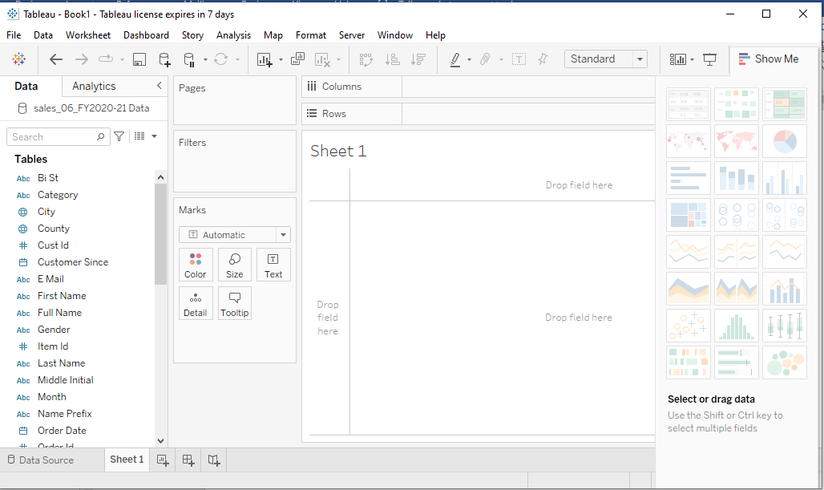
CHƯƠNG 3:HIỆN THỰC HÓA NGHIÊN CỨU
Giao diện phần mềm

Slide 15
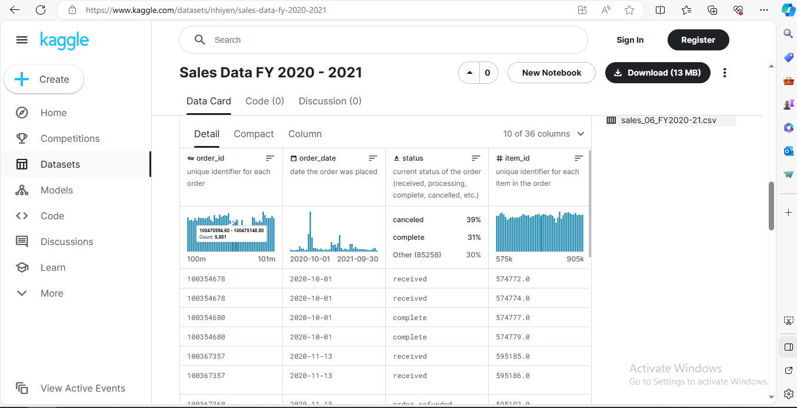
CHƯƠNG 3:HIỆN THỰC HÓA NGHIÊN CỨU
Thu thập dữ liệu
Sử dụng dữ liệu trên trang http://www.Kaggle.com.

Slide 16
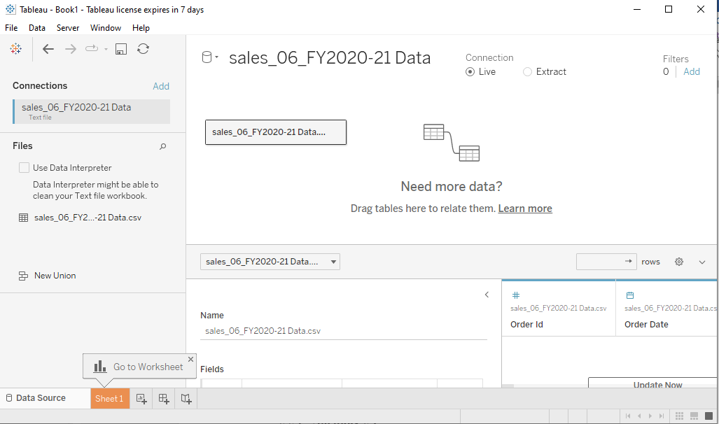
CHƯƠNG 3:HIỆN THỰC HÓA NGHIÊN CỨU
Kết nối dữ liệu
Join dữ liệu đã kết nối..

Slide 17
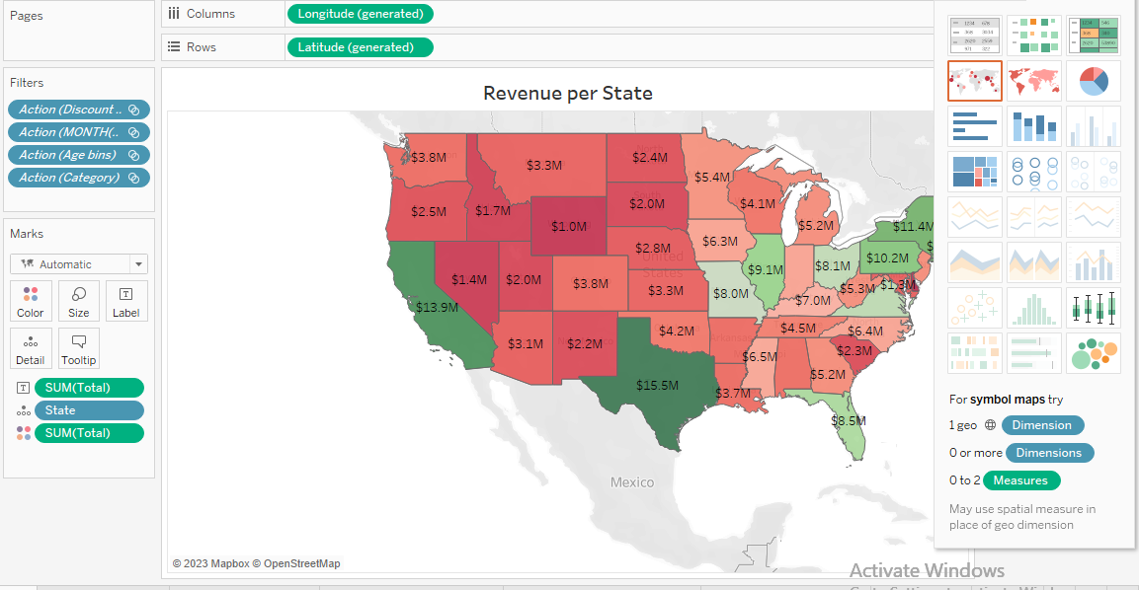
CHƯƠNG 3:HIỆN THỰC HÓA NGHIÊN CỨU
Bản đồ thể hiện doanh thu từng tiểu bang

Slide 18
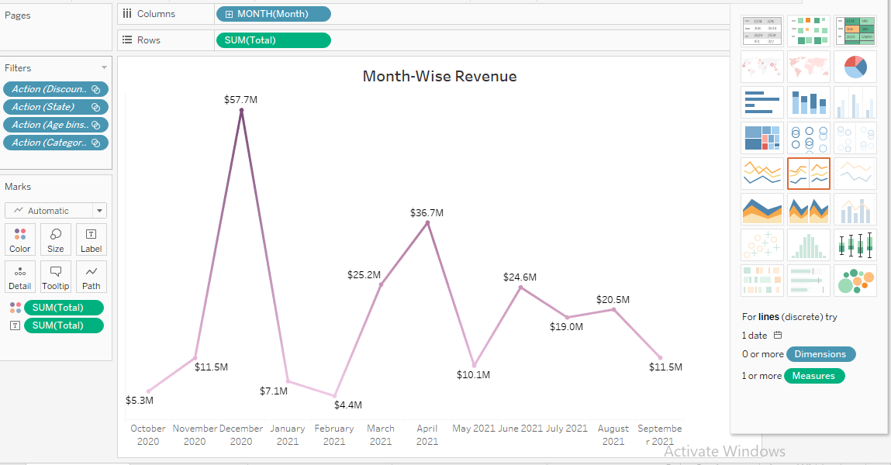
CHƯƠNG 3:HIỆN THỰC HÓA NGHIÊN CỨU
Doanh thu theo tháng hàng năm.

Slide 19
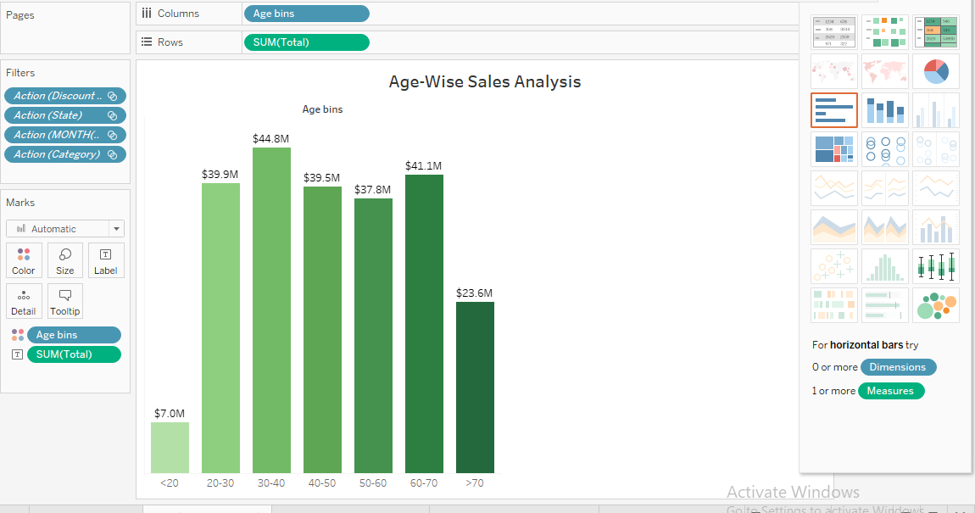
CHƯƠNG 3:HIỆN THỰC HÓA NGHIÊN CỨU
Biểu đồ thể hiện doanh thu theo tuổi.

Slide 20
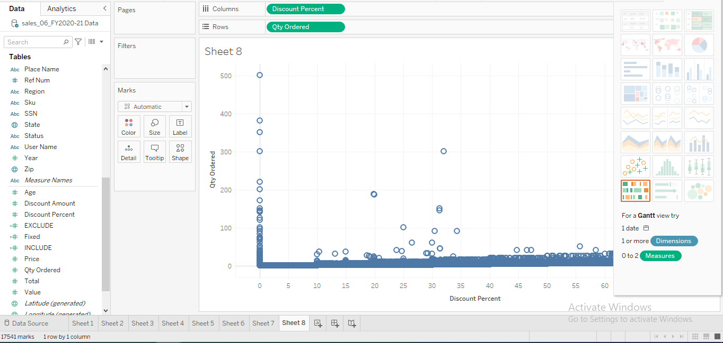
CHƯƠNG 3:HIỆN THỰC HÓA NGHIÊN CỨU
Biểu đồ bong bóng thể hiện tương quan giữa số lượng và ti lệ chiết khấu

Slide 21
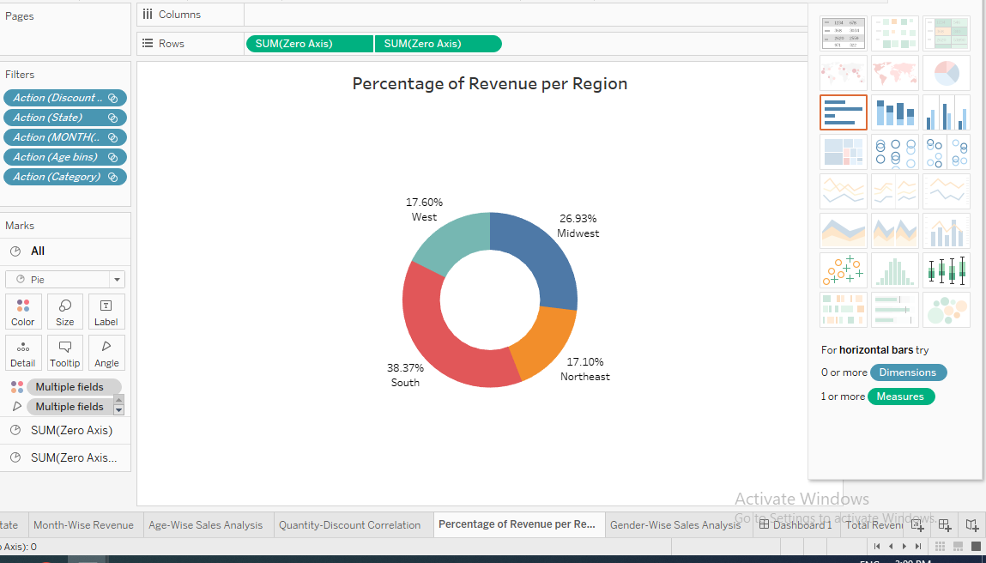
CHƯƠNG 3:HIỆN THỰC HÓA NGHIÊN CỨU
Biểu đồ tròn thể hiện phần trăm doanh thu từng khu vực.

Slide 22
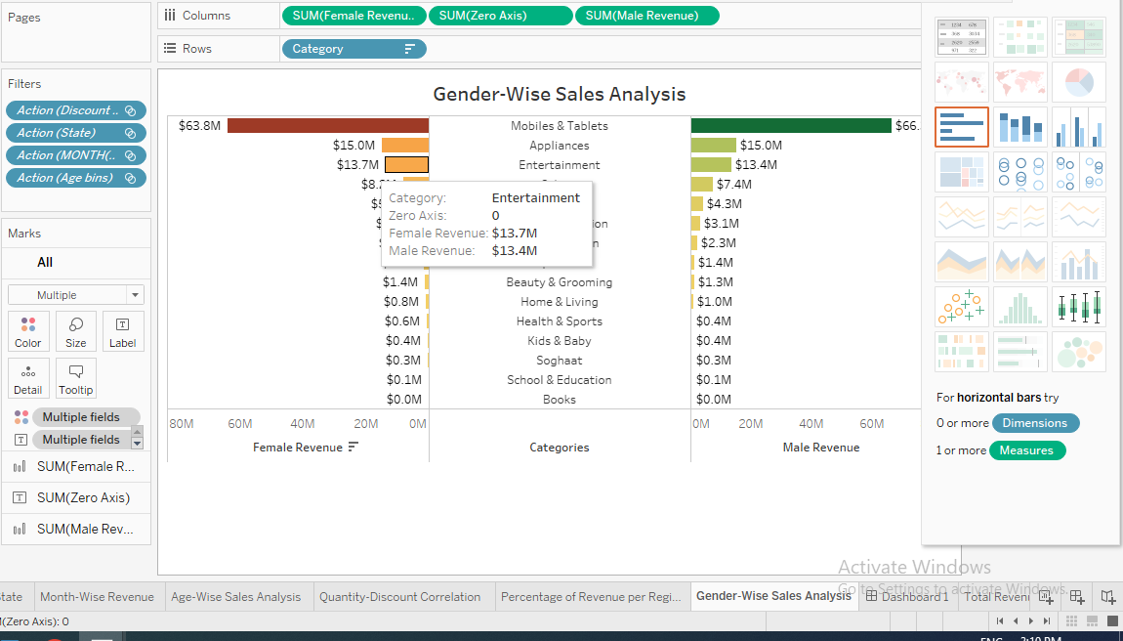
CHƯƠNG 3:HIỆN THỰC HÓA NGHIÊN CỨU
Tổng doanh thu theo giới tính.

Slide 23
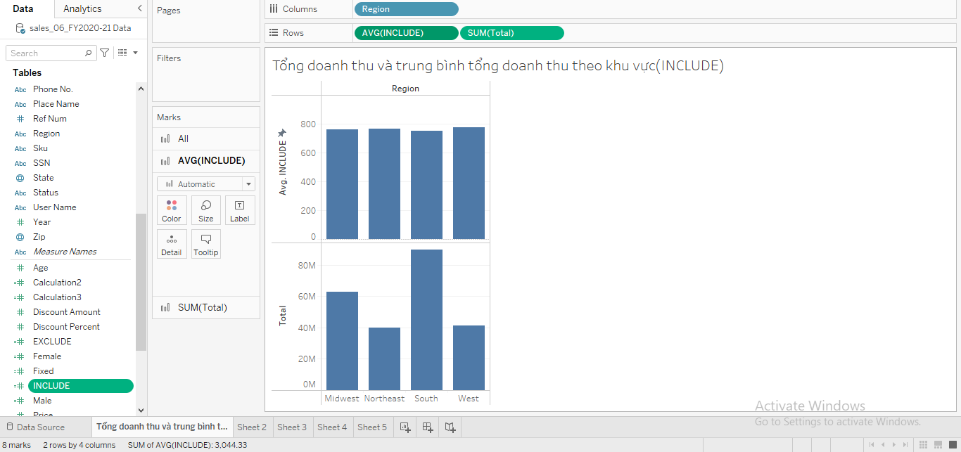
CHƯƠNG 3:HIỆN THỰC HÓA NGHIÊN CỨU
Doanh thu trung bình của từng vùng.

Slide 24
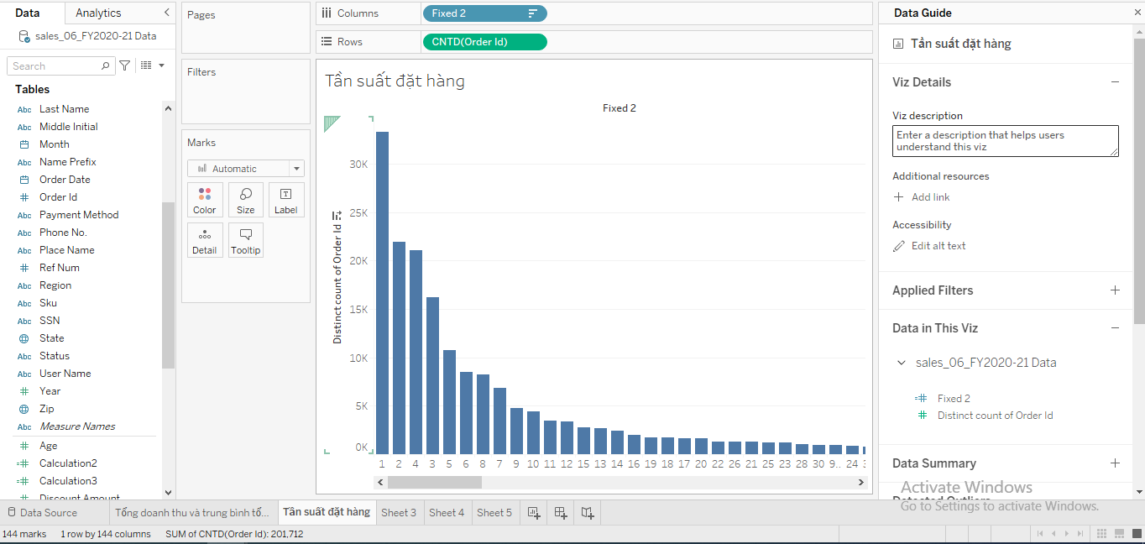
CHƯƠNG 3:HIỆN THỰC HÓA NGHIÊN CỨU
Biểu đồ thể hiện tần suất đặt hàng.

Slide 25
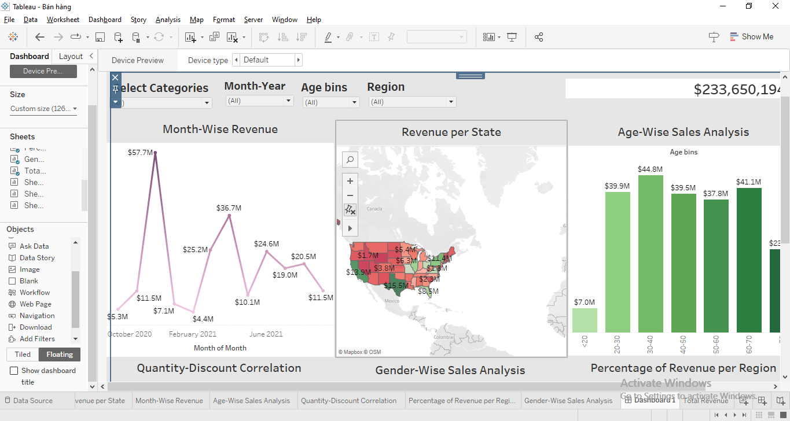
CHƯƠNG 3:HIỆN THỰC HÓA NGHIÊN CỨU
Dashboard.

Slide 26
CHƯƠNG 4: KẾT LUẬN VÀ HƯỚNG PHÁT TRIỂN
Kết quả đạt được sau khi thực hiện đồ án nghiên cứu:
Về kiến thức:
Làm quen với công cụ hỗ trợ phân tích và trực quan hóa dữ liệu Tableau nhằm tạo bước đà cho các môn học liên quan đến phân tích dữ liệu. Hiểu rõ hơn các công việc cần làm khi làm việc với các tập dữ liệu bán hàng.
Về kỹ năng :
Xây dựng được các hàm phân tích dữ liệu.
Tạo biểu đồ so sánh dữ liệu.
Xây dựng được bảng điều khiển Dashboard.

Slide 27
CHƯƠNG 4: KẾT LUẬN VÀ HƯỚNG PHÁT TRIỂN
Hạn chế
Chưa nắm rõ một số hàm quan trọng, việc nghiên cứu bài toán chưa được chỉnh chu.
Xây dựng các hàm xử lý dữ liệu còn đơn giản chưa thể hiện được hết vấn đề quan trọng của bài toán.
Dashboard hiển thị trên thiết bị điện thoại, máy tính chưa phù hợp với Tableau.

Slide 28
CHƯƠNG 4: KẾT LUẬN VÀ HƯỚNG PHÁT TRIỂN
Hướng phát triển:
Xây dựng bài toán với tập dữ liệu nhiều thành phần hơn .
Tương thích phần mềm Tableau trên thiết bị như: điện thoại, máy tính, tablet,… với giao diện dễ nhìn.
Xây dựng đa dạng hóa các loại biểu đồ để thể hiện rõ các công việc muốn làm rõ với dữ liệu bán hàng.
Sử dụng các hàm nâng cao hơn để hoàn chỉnh bài toán bán hàng.
Xây dựng Dashboard với giao diện bắt mắt hơn.

Slide 29


Presented by Sandra Haro
Thank you very much!
www.reallygreatsite.com

